Slide 1
Taller V: Electrónica Digital y Microcontroladores.
Carlos Alejandro Trujillo Anaya – catrujila@unal.edu.co
Monitores: Daniel Fonnegra Garcia dfonnegrag@unal.edu.co y
Carlos Andres Buitrago Duque cabuitragod@unal.edu.co
Semestre 2017-01.
Escuela de Física, Facultad de Ciencias, Universidad Nacional de Colombia - Sede Medellín.
Asignatura perteneciente al componente disciplinar de Ingeniería Física.
CATA

Slide 2
Objetivos del Curso
Adquirir los conocimientos básicos de Electrónica Digital para afrontar los microcontroladores.
Desarrollar destrezas en el manejo de los Microcontroladores (PIC) y solucionar problemas de tipo práctico con ellos.
Desarrollar habilidades en el manejo del software dedicado a la simulación (depuración), compilación y programación de Microcontroladores.
Desarrollar habilidades en el diseño y fabricación de PCBs.
CATA

Slide 3

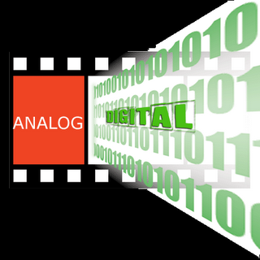
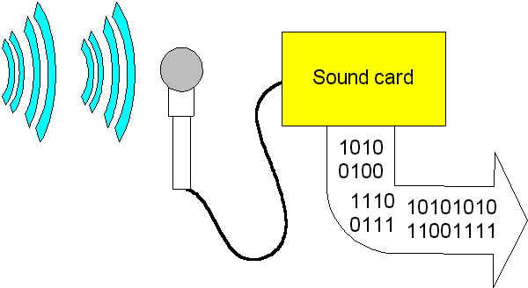

Programa – Parte I, Electrónica Digital.
Introducción al mundo Digital.
https://es.pinterest.com/missmoski/soundwave/
https://ecisneros.wordpress.com/2012/05/21/analog-vs-digital-2/
http://www.karbosguide.com/hardware/module7c1.htm
https://www.videomaker.com/article/14560-use-analog-to-digital-converters-properly
CATA

Slide 4
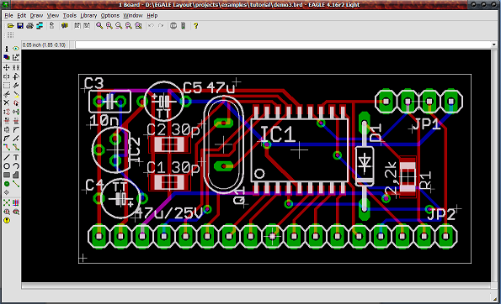
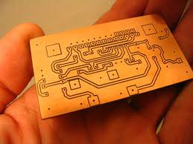

Programa – Parte Adicional, Diseño y Fabricación PCBs.
Software EAGLE.
CATA

Slide 5
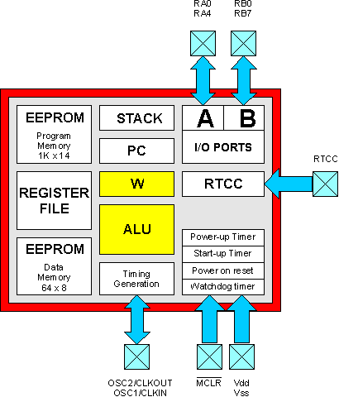
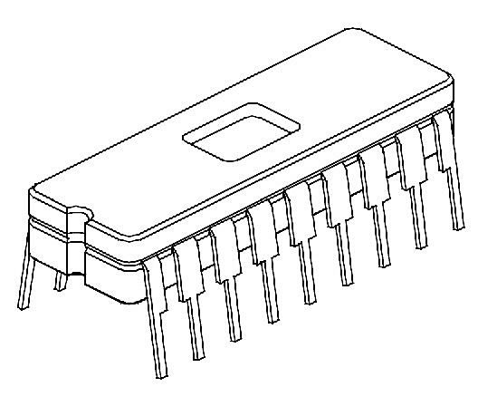
Programa – Parte II, Microcontroladores.
Fundamentos Microcontroladores.
CATA

Slide 6

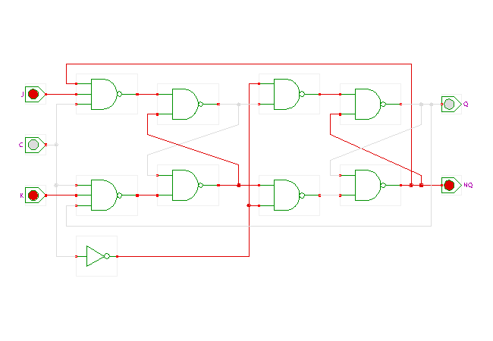
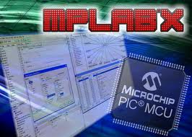

Programa – Parte II, Microcontroladores.
Software de Simulación y Compilación.
Hades
CATA

Slide 7
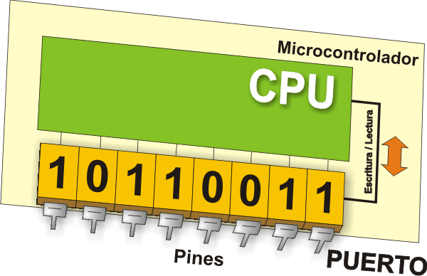
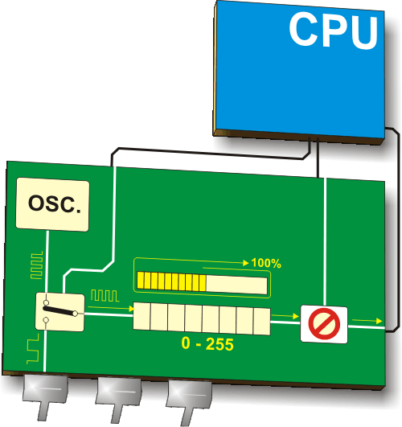
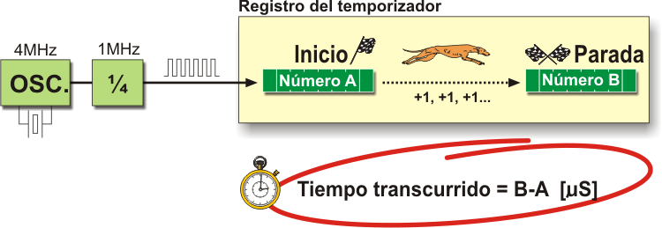
Programa – Parte II, Microcontroladores.
Puertos, Interrupciones y Temporizadores.
CATA

Slide 8
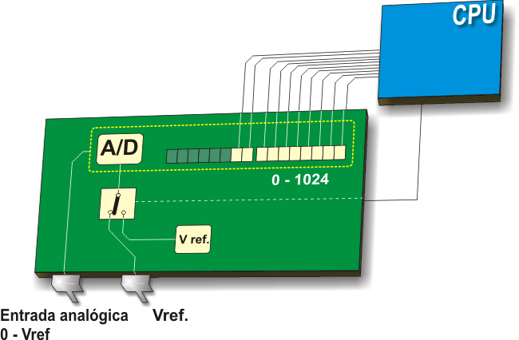
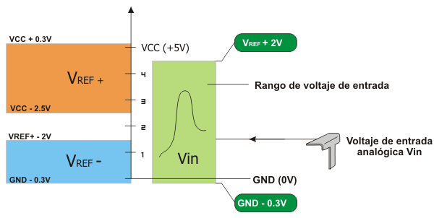
Programa – Parte II, Microcontroladores.
Conversor A/D.
CATA

Slide 9
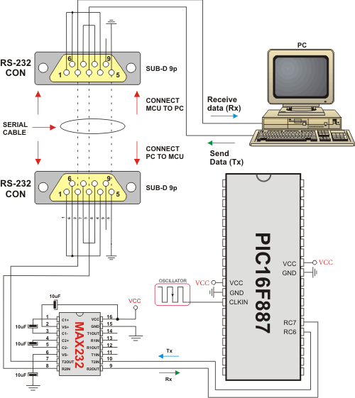
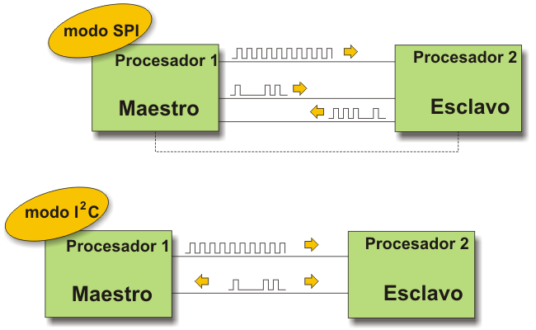
Programa – Parte II, Microcontroladores.
Módulos de Comunicación.
CATA

Slide 10
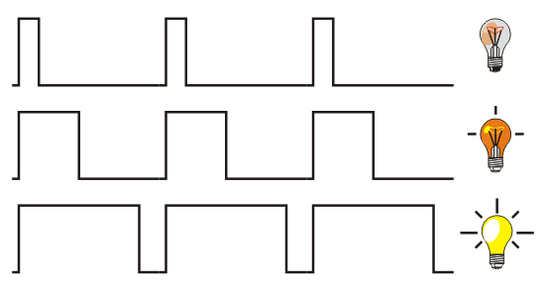
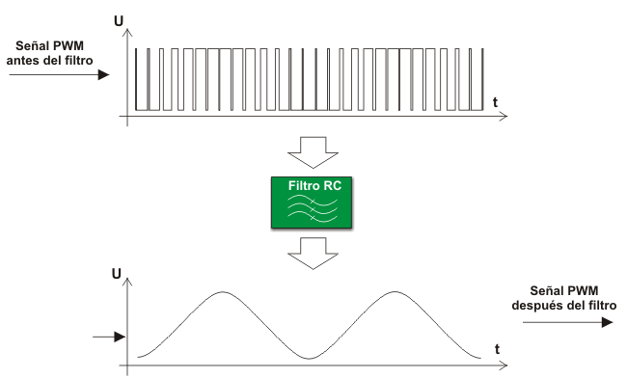
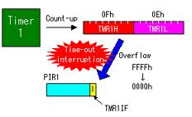
Programa – Parte II, Microcontroladores.
Módulo CCP. Señal PWM.
CATA

Slide 11
Metodología y Evaluación.
Exposición de teoría y explicación de Hoja de Datos.
Prácticas con el fin de desarrollar destrezas.
Elaboración de un proyecto final relacionado con los temas del curso, fundamentalmente conversión AD y comunicación con PC.
Entregables del proyecto a lo largo del semestre.
Asistencia obligatoria.
Evaluación:
Prácticas 40% (Todas tienen el mismo valor).
Proyecto Final 40%.
Examen parcial 15%.
Seguimiento (del proyecto final) 5%
CATA

